Slide 1
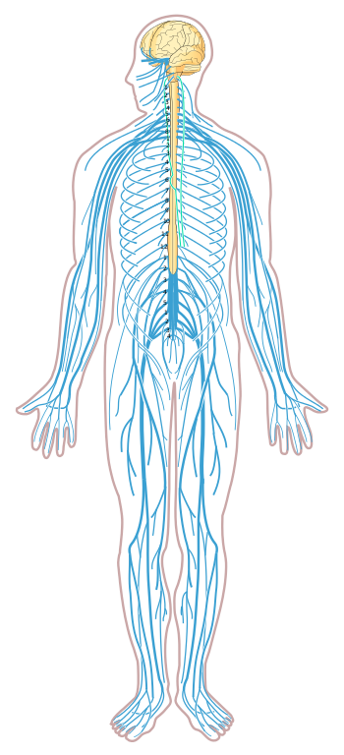
Nervová soustava
Tvořena z mozku, míchy a nervů

Slide 2
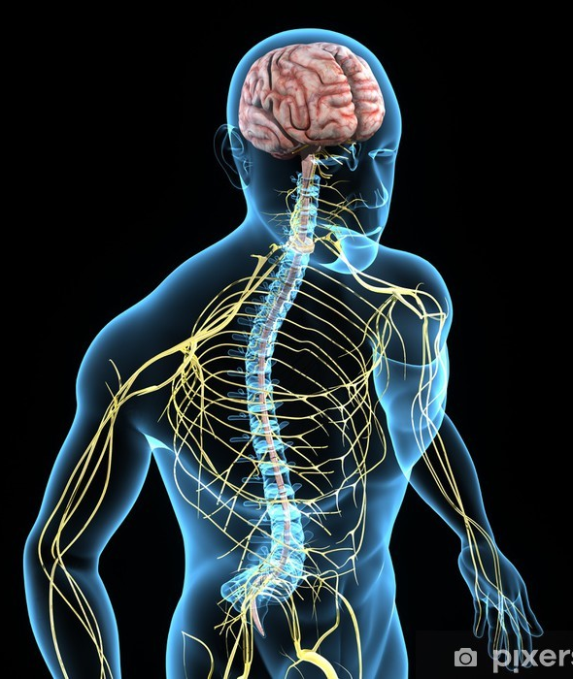
Funkce NS
Řídí činnost všech orgánů
Hlavní úkol je příjem, zpracování, ukládání a vyhledávání informací
Vše je zajištěno díky specifické vlastnosti NS – dráždivost (schopnost reagovat na vnitřní i vnější podněty)

Slide 3
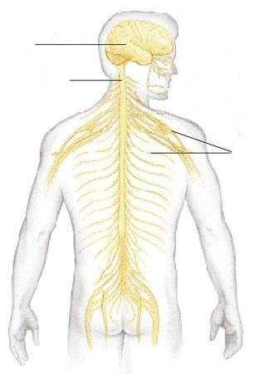
Rozdělení NS
mozek
mícha
nervy
Mozek a mícha tvoří tzv. centrální nervovou soustavu (CNS)
Nervy – obvodovou NS

Slide 4
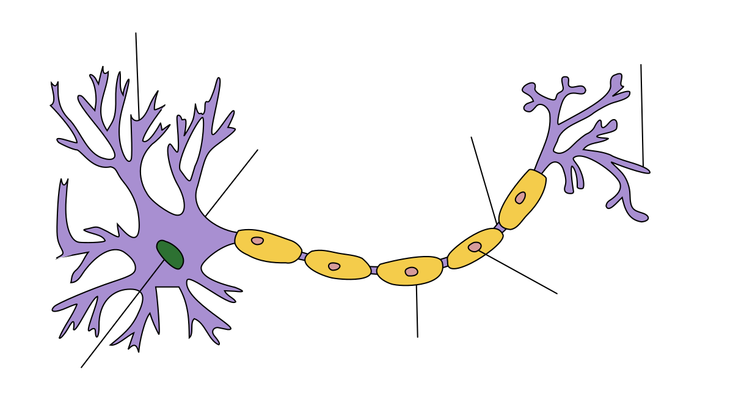
Stavba nervové buňky
Nervová buňka = neuron
Krátký výběžek
synapse
tělo
Dlouhý výběžek
Myelinová pochva
jádro

Slide 5
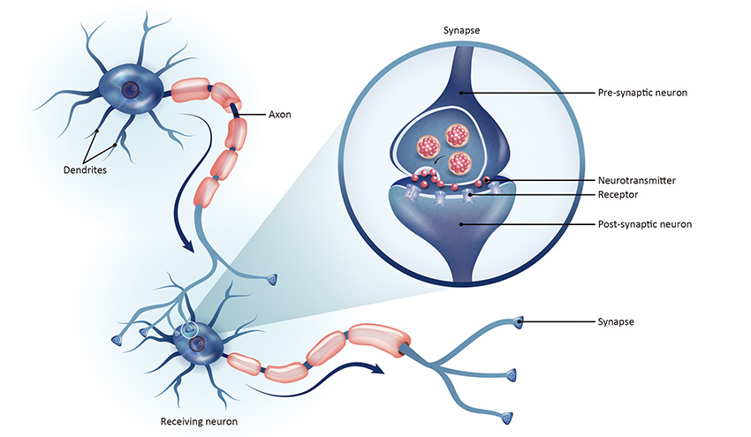
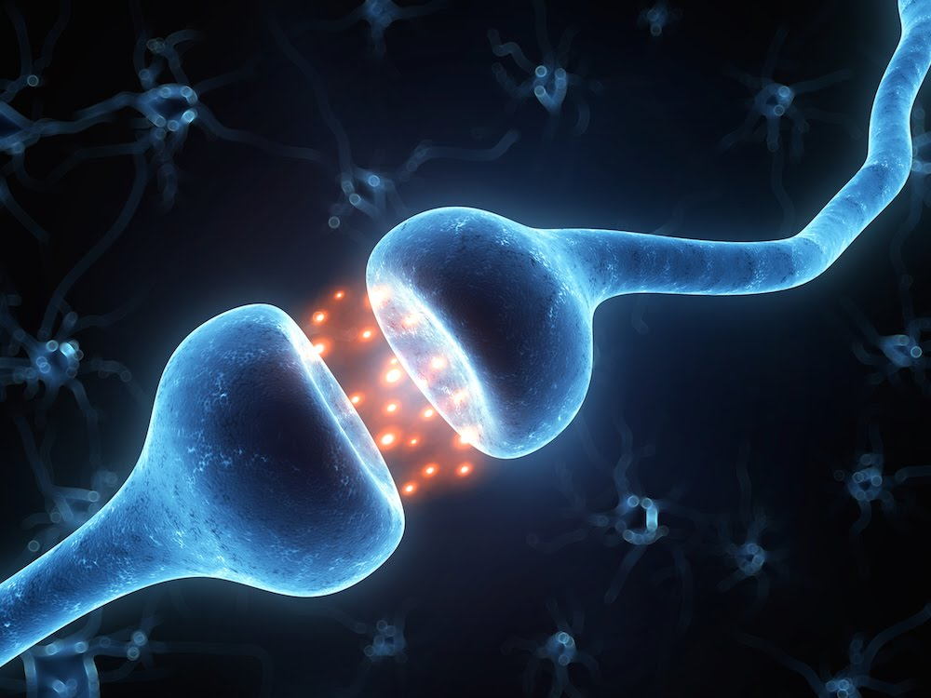
Synapse – spojení 2 nervových buněk (neuronů

Slide 6
Stavba nervové buňky
Nervová buňka neboli neuron
Buňka tvořena z těla s jádrem
výběžky – krátké (dendrity)
- dlouhý (axon = neurit)
Dlouhý výběžek je chráněn bílou tukovou vrstvou – myelinová pochva (ta izoluje jednotlivá nervová vlákna)
Jednotlivé buňky se vzájemně nedotýkají, mezi nimi je štěrbina.
Spojení 2 nervových buněk = zápoj neboli synapse, díky které se šíří vzruch do míchy a mozku, kde vzniká odpověď (reflex)

